Slide 1

彩虹无人机

Slide 2


目录
1
什么是彩虹无人机
2
彩虹无人机背景信息
3
产品系列

Slide 3

第一章节
什么是彩虹战斗机

Slide 4
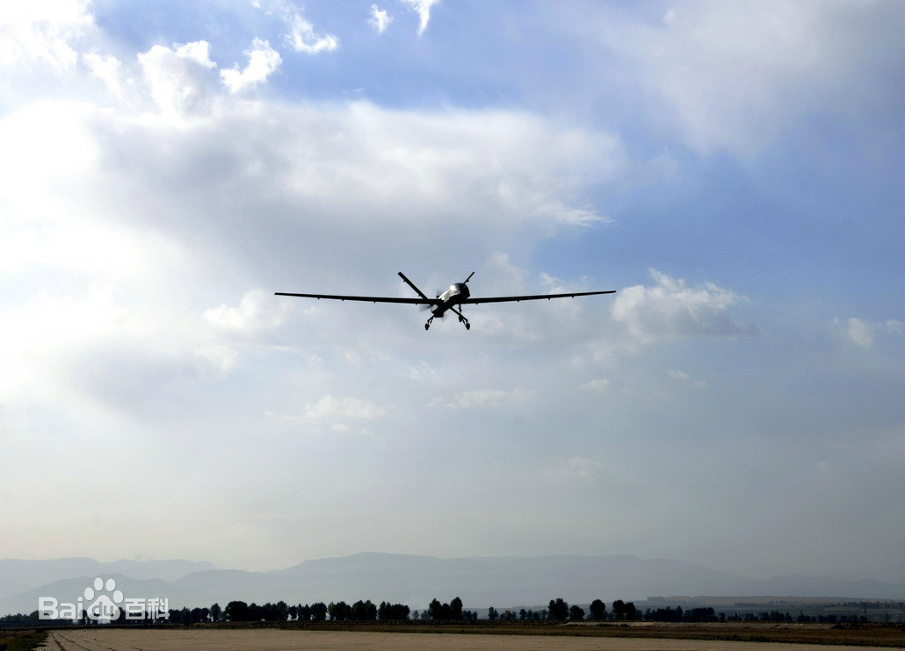
扫黑除恶意义
彩虹无人机是中国航天空气动力技术研究院旗下航天彩虹无人机股份有限公司依托空气动力学和飞行力学方面的技术优势，在2000年进军无人机这一新型飞行器领域，并研制了以“彩虹”为名的多种类型无人机，这些无人机尺寸从小到大，起飞重量从轻到重，在应用方面从各种形式的侦察监视到攻击等，形成了较为完备的体系。

Slide 5
第二章节
彩虹无人机背景信息

Slide 6
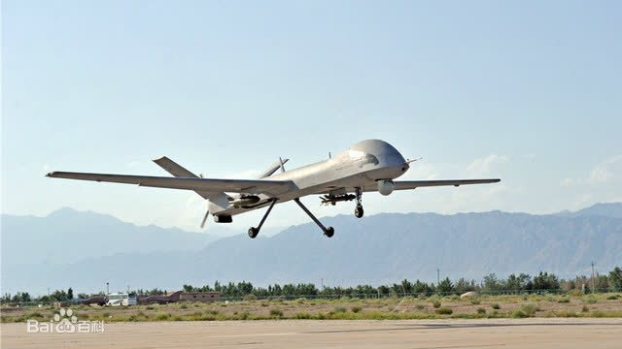
彩虹无人机背景信息
太阳能无人机是一种以光能作为主要能量来源的电动无人飞行器。白天，它依靠其上安装的太阳电池进行光电转换为动力系统、机载设备及任务装载提供能为蓄电池的电能和高度势能。夜晚，它再通过蓄电池的电能和滑翔持续飞行。太阳能无人机翼展超过4米，飞行高度为20000-30000米的临近空间，航时可达数月甚至更长。因此这种飞行器可作为类“亚卫星”的空中信息化平台，主要用于侦察监视和中继通讯，是未来空基信息网络的重要一环，应用前景广阔。世界各国对太阳能无人机的研究均处于论证和研制阶段，尚未有定型的此类型飞行器见诸报道。

Slide 7
第三章节
产品信息

Slide 8
彩虹-3A
彩虹-3A无人机是侦察攻击一体化系统，适用于侦察和对地面固定和移动目标进行精确打击，可挂载光电侦察载荷和2枚空地导弹，攻击精度小于1.5米，也可挂装GPS精确制导炸弹对地攻击。该系统由1个地面控制站和3架无人机及相关载荷、武器构成。其中彩虹-3A无人机翼展8米，最大起飞重量650公斤，最大任务载荷重量180公斤，最大航时15小时，最大速度256km/h，最大升限为7000米。
彩虹-3A根据空气动力基础理论的研究成果，突破了鸭翼短机身融合体设计技术，解决了彩虹-3A提高隐身特性和超低空飞行的难题；大量使用复合材料（80%以上机体为复合材料，有人机难以达到这一比例），实现了结构轻质化；高度融合多种信息，突破了侦察打击一体化关键技术。

Slide 9
彩虹-3
2015年10月21日，通过2015中国国际矿业大会中国地质调查局场外平台展示，我国自主研制的彩虹-3中型无人机航空地球物理综合测量系统首次进行国际公开展示。这标志着经过为期2年的试航试生产，彩虹-3系统正式转入地质调查矿产勘查民用领域，开始进入商业化使用阶段。
彩虹-3系统是世界第一个针对地质调查矿产勘查开发的中型无人机航空地球物理综合测量系统，集成先进的航空磁场和放射性测量方法，将主要应用于基础地质调查，金属矿产和放射性矿产勘查等领域。与传统的有人机航空物探勘查系统相比，该系统具有安全系数高、测量质量高、工作效率高、智能化程度高的四大优势，相应技术处于世界领先地位。

Slide 10
彩虹-4
彩虹-4无人机是中空长航时侦察打击一体化系统，可对地面和海上目标进行侦察和打击，系统挂载4枚空地导弹，攻击精度小于1.5米。彩虹-4系统由1个地面站和3架无人机及相关载荷、武器构成。其中彩虹-4无人机翼展18米，最大起飞重量1330公斤，最大续航时间35小时，最大载荷能力达345公斤。
彩虹-4的设计目标同彩虹-3A强调超低空突防和隐身这一突击功能不同，它强调长时间滞空压制和更高的打击功效（两者使用同一种发动机）， 因此设计的核心思想是高升阻比气动布局。彩虹-4利用空气动力基础研究的储备，突破了高升阻比气动布局、大展弦比机翼气动弹性以及特殊机头横向分离涡对稳定性影响等关键技术，同时彩虹-4使用了更高比例的复合材料，进一步降低了结构重量所占比例，新技术的使用实现了长航时高载重的技术要求，也使彩虹-4处于国际上先进水平之列。

Slide 11
展望未来
“彩虹”无人机已出口9个国家，覆盖17个最终用户 。空气动力是推动飞行器创新的主要动力之一，空气动力和推进动力的创新是引领飞行器概念创新乃至革命的二个最基本要素。中国航天空气动力技术研究院在无人机领域取得了快速的发展，得益于空气动力的优势和储备，得益于将空气动力理论和机理问题首先系统解决的研制模式。未来，中国航天空气动力技术研究院依托这些优势必将使我国的无人机飞的更高更快。

Slide 12
感谢大家的聆听

